Slide 1
Союз реабилитологов России
Основы мотивации образовательной
деятельности.
Принципы вовлечения в
образовательную активность.

Slide 2
Мотив
Мотив - внутреннее побуждение личности к тому или иному виду деятельности, связанное с актуализирующейся потребностью.

Slide 3
Потребность
Потребность — это переживание необходимости в чем-либо; состояние индивида при нужде в условиях жизни, предметах и объектах, без которых невозможно его существование и развитие.

Slide 4
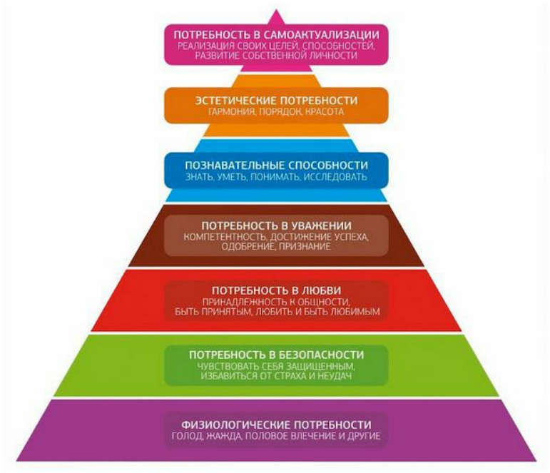
Классификация потребностей

Slide 5
Мотивация
Мотивация – ключевая причина активности связанной с удовлетворением потребности. Средство актуализации и реализации уже имеющихся мотивов.

Slide 6
Мотивация достижения успеха и
мотивация избегания неудачи

Slide 7
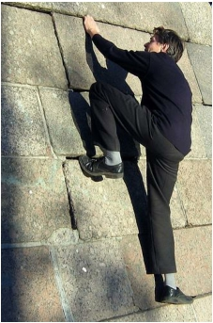
Мотивация достижения успеха. Относится к позитивной мотивации. При такой мотивации человек, начиная дело, имеет в виду достижение чего-то конструктивного, положительного.
В основе активности личности лежит надежда на успех.
Мотивация избегания неудачи. Относится к негативной мотивации. При данном типе мотивации активность человека направляется стремлением избежать срыва, порицания, наказания, неудачи.

Slide 8
Мотивированные достижением успеха Мотивированные избеганием неудачи
В деятельности активны, инициативны. При В деятельности не инициативны. При
встрече с препятствиям ищут способы вполнении ответственных заданий ищут
преодоления. причины отказа.
Продуктивность деятельности в меньшей Продуктивность во многом зависит от
степени зависят о контроля. контроля.
Предпочитают выбирать средние по трудности Предпочитают выбирать экстремальные по
или слегка завышенные цели. трудности цели.
Индивидуальные
мотивированных
избеганием
В высокой степени выражен «Эффект незаконченного действия».
В меньшей степени выражен «Эффект незаконченного действия».
В случае чередования успехов и неудач склонны к переоценке своих неудач.
В случае чередования успехов и неудач склонны к переоценке своих успехов.
В условиях дефицита времени и при выполнении проблемных заданий эффективность возрастает.
В условиях дефицита времени и при выполнении проблемных заданий эффективность снижается.
В случае неудачи привлекательность задания возрастает.
В случае неудачи привлекательность задания уменьшается.
Восприятие времени как целенаправленного и быстрого («Стремительный всадник»).
Восприятие времени как бесцельно текущего («Постоянно струящийся поток»).

Slide 9
Внутренние мотивы и мотивация

Slide 10
Внутренние мотивы – система побуждений, связанная непосредственно с содержанием деятельности.
Внутренняя мотивация— это выполнение определенной работы из-за интереса к ней, субъективного ощущения ее ценности.
Внутренний мотив совпадает с предметом деятельности и соответственно формирует специфическую предметную цель, все остальное будет для такой деятельности вторичным и внешним.

Slide 11
Внешние мотивы и мотивация
Внешние мотивы – система опосредованных по отношению к самой деятельности побуждений.
Внешняя мотивация – обусловленность выполнения деятельности косвенными ценностями.

Slide 12
Инверсия внутренней и внешней
мотивации
• При доминировании внешних мотивов создается неадекватная , инвертированная предметная структура деятельности.
При этом объект целевого поведения (напр.
учебный предмет) вытесняется на периферию
внимания и становится средством достижения
личной цели.

Slide 13
Эмпирические закономерности
связанные с инверсией и
конверсией мотивации
1. Если человек вознаграждается за нечто, что он делает по собственному желанию, то внутренняя мотивация этой деятельности будет ослабевать.
2. Если человек не вознаграждается за неинтересную деятельность, предпринятую им только ради вознаграждения, то внутренняя мотивация к ней усиливается.
Ричард де Чармс (Хекхаузен Х., 2003. с.727)

Slide 14
Внутренняя мотивация Внешняя мотивация
желание работать стойкое и продолжительное
Поведение нестойкое — оно исчезает вместе с исчезновением подкрепления
люди выбирают для себя трудные цели люди избирают простейшие или
Индивидуальныестандартныеполучения вознаграждениязадачи для быстрого
лучшетребующиевыполняютнестандартноготворческиеориентированныхподходазадачи, снижаютсявыполнениякачествотворческии скоростьзадач
деятельность характеризуется высокойвнешнююпадает уровень креативности и креативностью спотанности
деятельность сопровождается эмоциями радости и удовлетворения.
появляются отрицательные эмоции
улучшаются мнемические процессы ухудшаются мнемические процессы
возрастает уровень самоуважения
человек ощущает удовлетворение, покой, быстрое течение времени, исчезает все лишнее, появляется ощущение потока
возникает ощущение тупика

Slide 15
Позитивная и негативная
мотивация

Slide 16
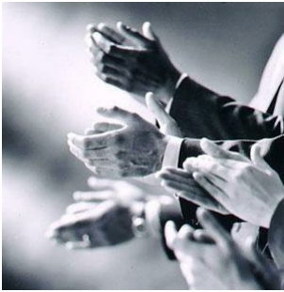
Позитивная мотивация – побуждение к деятельности, связанное с получением поощрений, приятных переживаний, связанных с выполнением деятельности.
Негативная мотивация –побуждения, вызывающиеся осознанием некоторых неудобств, неприятностей,
наказаний, которые могут иметь место в случае невыполнения деятельности.

Slide 17
Positive Interactions Promote Public Cooperation
Положительное взаимодействие укрепляет общественное
Гарвардскийсотрудничествоэксперимент 2009 года
David G. Rand & Martin A. Nowak, 2009.
Позитивная мотивация – важнейший фактор организационной и совместной деятельности,
или Морковь работает лучше!
«Вознаграждение является более эффективным средством группового сотрудничества и повышения эффективности совместной деятельности»

Slide 18
ГарвардскийPositiveэкспериментInteractions Promote2009Public Cooperationгода Положительное взаимодействие укрепляет общественное сотрудничство(тезис)
«В тех областях, где люди неоднократно взаимодействуют друг с другом, чтобы решать социальные задачи, исследование показывает, что поощрения приводят к лучшим результатам чем наказания.
Поощрения могут изменить поведение людей и стимулировать сотрудничество без разрушительных отрицательных последствий, которые следуют за наказанием».
David G. Rand & Martin A. Nowak, 2009.

Slide 19
ГарвардскийPositiveэкспериментInteractions Promote2009Public Cooperationгода Положительное взаимодействие укрепляет общественное сотрудничество(дизайн)
• 48 групп по 4 человека;
• 50 раундов взаимодействия в
экономической игре;
• Каждый участник был в состоянии или вознаградить каждого из трех партнеров за их вклад в сотрудничество или наказать за дефицит вклада.

Slide 20
ГарвардскийPositiveэкспериментInteractions Promote2009Public Cooperationгода Положительное взаимодействие укрепляет общественное сотрудничество(вывод)
• Когда оба варианта доступны, награда приводит к увеличению вкладов и увеличению выплат для группы, в то время как наказание не имеет никакого эффекта в отношении вкладов и ведет понижению выплат.
David G. Rand & Martin A. Nowak, 2009.

Slide 21
Типы мотивационных ориентаций в
учебном процессе
Объект исследования: абитуриенты и студенты РНИМУ им.Н.И.Пирогова в количестве 980 человек.
1. Стать высококвалифицированным специалистом.
2. Получить диплом.
3. Успешно продолжить обучение на последующих курсах.
4. Успешно учиться, сдавать экзамены на «хорошо» и «отлично».
5. Постоянно получать стипендию.
6. Приобрести глубокие и прочные знания.
7. Быть постоянно готовым к очередным занятиям.
8. Не запускать изучение предметов учебного цикла.
9. Не отставать от сверстников.
10. Обеспечить успешность будущей профессиональной деятельности.
11. Выполнять педагогические требования.
12. Достичь уважения преподавателей.
13. Быть примером для сверстников.
14. Добиться одобрения родителей и окружающих.
15. Избежать осуждения и наказания за плохую учебу.
16. Получить интеллектуальное удовлетворение.
(авторы: А.А.Реан и В.А.Якунин, модификация Н.Ц.Бадмаевой)

Slide 22
Мотивационные переменные
А) первичные мотивы, мотивы цели (внутренние мотивы, позитивная мотивация, мотивация достижения успеха);
Б) вторичные или мотивы выгоды (внешние
мотивы);
В) отвергаемые мотивы (негативная мотивация,
мотивация избегания неудачи).

Slide 23
1 тип – «Ориентированные на учебную
успеваемость» 1 кластер (35,2%) «Отличники»
Высшие ранги – ранги цели, внутренние мотивы (позитивная стимуляция): Стать высококвалифицированным специалистом (14,4)
Приобрести глубокие и прочные знания (13,6)
Успешно учиться, сдавать экзамены на «хорошо» и «отлично» (13)
Средние ранги – ранги выгоды, внешние мотивы: Получить диплом (12,2)
Успешно продолжать обучение на последующих курсах (11,6) Быть постоянно готовым к очередным занятиям (10,8)
Не запускать изучение предметов учебного цикла (10,6)
Не отставать от сверстников (9,2) Постоянно получать стипендию (8,8)
Низшие ранги – мотивы избегания (негативная стимуляция): Обеспечить успешность будущей профессиональной деятельности (6,6) Достичь уважения преподавателей (5,5)
Выполнять педагогические требования (5)
Добиться одобрения родителей и окружающих (4,6)
Быть примером для сверстников (4).
Избежать осуждения и наказания за плохую учебу (3,8).

Slide 24
2 тип – «Ориентированные на знание в учебной
деятельности» 2 кластер (32,8%) «Ученые»
Высшие ранги – ранги цели, внутренние мотивы: Стать высококвалифицированным специалистом (14,4) Получить интеллектуальное удовлетворение (12,4) Приобрести глубокие и прочные знания (11,4)
Средние ранги – ранги выгоды, внешние мотивы: Успешно учиться, сдавать экзамены на «хорошо» и «отлично» (11,6) Получить диплом (11,4)
Постоянно получать стипендию (11)
Успешно продолжать обучение на последующих курсах (9) Не запускать изучение предметов учебного цикла (9)
Низшие ранги – мотивы избегания:
Быть постоянно готовым к очередным занятиям (8) Не отставать от сверстников (7)
Обеспечить успешность будущей профессиональной деятельности (6)
Добиться одобрения родителей и окружающих (6) Избежать осуждения и наказания за плохую учебу (6) Выполнять педагогические требования (5,8)
Достичь уважения преподавателей (4,8) Быть примером для сверстников (3,8)

Slide 25
3 тип – «Ориентированные на профессиональную
успешность» 3 кластер (13,6%) «Менеджеры»
Высшие ранги – ранги цели, внутренние мотивы: Стать высококвалифицированным специалистом (15,4) Приобрести глубокие и прочные знания (13)
Обеспечить успешность будущей профессиональной деятельности (13)
Средние ранги – ранги выгоды, внешние мотивы:
Получить интеллектуальное удовлетворение (12).
Получить диплом (11,8)
Успешно продолжать обучение на последующих курсах (10,6) Успешно учиться, сдавать экзамены на «хорошо» и «отлично» (10)
Низшие ранги – мотивы избегания:
Не запускать изучение предметов учебного цикла (9) Достичь уважения преподавателей (7,8)
Быть постоянно готовым к очередным занятиям (6,8)
Выполнять педагогические требования (6)
Добиться одобрения родителей и окружающих (5,8)
Постоянно получать стипендию (5,2) Не отставать от сокурсников (5,2) Быть примером для сокурсников (4,4)
Избежать осуждения и наказания за плохую учебу (3)

Slide 26
4 тип - «Ориентированные на включенность в
традицию» 4 кластер (18,4%) «Традиционалисты»
Высшие ранги – ранги цели, внутренние мотивы (позитивная стимуляция): Стать высококвалифицированным специалистом (13)
Приобрести глубокие и прочные знания (13)
Обеспечить успешность будущей профессиональной деятельности (13)
Достичь уважения преподавателей (9,8)
Добиться одобрения родителей и окружающих (9,8)
Средний ранг – ранги выгоды, внешние мотивы:
Успешно продолжать обучение на последующих курсах (9,2) Успешно учиться, сдавать экзамены на «хорошо» и «отлично» (10) Быть постоянно готовым к очередным занятиям (9)
Не запускать изучение предметов учебного цикла (8,8) Получить интеллектуальное удовлетворение (7,8)
Низший ранг – мотивы избегания (негативная стимуляция): Выполнять педагогические требования (6,8)
Быть примером для сокурсников (6,4)
Избежать осуждения и наказания за плохую учебу (6)
Не отставать от сокурсников (5,2) Получить диплом (4,4)
Постоянно получать стипендию (3,2)

Slide 27
Модель мотивационной ориентации в
образовательном пространстве
«Отличники» «Ученые»
социализация гнозис
профессионал
изация
культура
«Менеджеры» «Традиционалисты»

Slide 28
Параметры образовательной системы
Любая система, претендующая на функции образовательной должна включат в себя все четыре аспекта:
• Социализация;
• Гнозис;
• Профессионализация;
• Включение в культуру.

Slide 29
Составляющие образования
• Необходимое – знания, умения, навыки
(компетенции)
• Достаточное – смысловая связь между обучающимся и обучающим (преподавателем), возникающая и формируемая в непосредственном образовательном общении.
• Вовлечение в образовательную активность происходит в процессе воздействия обучающего на обучаемого.

Slide 30
Психология воздействия в образовательном процессе:
методы и критерии эффективности
• Стратегии* эффективного воздействия (по Кабаченко
Т.С.):
• манипуляция, направленная на подсознательное стимулирование реципиента в обход его внутреннего контроля;
• императивная стратегия, опирающуюся на имеющиеся
когнитивные структуры;
• развивающая стратегия, ориентированная на изменение личности посредством диалога между взаимодействующими субъектами.
* Стратегия - решение вопроса о наиболее общих характеристиках
воздействия.

Slide 31
Психология воздействия в образовательном
процессе
Тройственный характер мотивации человека – объекта воздействия (полимотивированность):
1. он стремится составить ясное и адекватное представление об окружающей действительности (ориентация на реальность);
2. он склонен поддерживать непротиворечивую, соответствующую его личным ценностям и потребностям систему установок и представлений (ориентация на собственное Я);
3. он желает иметь позитивную групповую идентичность, поддерживать хорошие отношения с членами референтных групп и придерживаться принятых в них норм и правил (ориентация на других).
(Cialdini, Goldstein, 2004; Wood, 2000).

Slide 32
Принципы воздействия (Р.Чалдини)
• 1. Принцип подобия: «люди любят тех, кто любит их».
• Найдите реальные сходства и предложите подлинную похвалу. Если вы хотите влиять на людей, делайте их своими друзьями. Два фактора здесь особенно важны: подобие и похвала.
• Нахождение сходства помогает получить поддержку и склонить на свою сторону собеседника. Сходством может быть землячество, редкие антропометрические характеристики, общая тема интересов и пр.
• Похвала помогает привязать человека к себе и обезоружить. Положительные замечания о чертах другого человека, его отношении к работе или о выполнении им работы, в свою очередь, создают устойчивую симпатию, а также желание следовать тому, что хочет человек, который его хвалит. Также похвала показана для восстановления испорченных или непроизводительных отношений.

Slide 33
Принципы воздействия
• 2. Принцип взаимности: люди платят тем же
давайте то, что вы хотите получить.
• Человек подчиняется универсальной
тенденции обращаться с людьми так, как они относятся к нему.
Благотворительные учреждения полагаются на взаимность, чтобы увеличить свои фонды. В течение многих лет, например, Американская организация инвалидов войны (Disabled American Veterans organization) использовала только хорошо составленное письмо для сбора пожертвований и получала лишь 18% откликов на свое обращение. Но когда эта организация начала прилагать маленький подарок в конверте, процент ответов почти удвоился и достиг 35%. Подарки были чрезвычайно скромны, но дело было не в том, что именно получали предполагаемые доноры. Дело было в том, что
они вообще что-то получали.

Slide 34
Принципы воздействия
• 3. Принцип социального доказательства: люди следуют
схожему примеру других
равные по положению люди лучше убеждают друг друга.
• люди в большой степени полагаются на сигналы от окружающих о том, как им мыслить, чувствовать и действовать. Убеждение может быть чрезвычайно эффективно, когда оно поступает от равных по положению. Влияние лучше действует горизонтально, чем вертикально.
В 1982 году в журнале Journal of Applied Psychology был описан следующий эксперимент. Группа исследователей прошлась по квартирам в городе Коламбия, (штат Южная Каролина) и просила пожертвования на благотворительную кампанию, показывая список окрестных жителей, которые уже дали деньги. Исследователи обнаружили, что чем длиннее список пожертвовавших, тем вероятнее будут сделаны новые пожертвования.

Slide 35
Принципы воздействия
• 4. Принцип последовательности: люди равняются на четкую
приверженность
приверженность людей надо сделать активной, публичной и добровольной.
• Высказав свою точку зрения или заняв определенную позицию, большинство
людей предпочитают ее придерживаться.
•
выбор, сделанный самостоятельно и произнесенный вслух, записанный или подтвержденный иным неопровержимым образом, значительно более явно будет направлять дальнейшее поведение, чем в случае, когда тот же самый выбор ничем не подтвержден.
•
«Кто против воли своей пойдет под давлением, тот все равно останется при своем мнении» (Сэмюэл Батлер).
•
Если вы хотите, чтобы произошло коренное изменение в поведении человека, вы не должны угрожать ему или давить на него, чтобы он начал следовать взятым на себя обязательствам. Он может рассматривать любое изменение в своем поведении как результат запугивания, а не личного обязательства. Лучший метод — идентифицировать нечто, что человек искренне ценит в жизни, а затем объяснить ему, что ваше пожелание совместимо с данными ценностями. Это послужит для него основой для изменения своего поведения.

Slide 36
Принципы воздействия
•
5. Принцип компетентности: люди подчиняются знатокам своего дела доказывайте, что вы профессионал; не думайте, что это самоочевидно
• «Доверьтесь знающему человеку» (Вергилий)
•
Руководители должны всеми силами стараться утвердиться как знающие люди в своей области, а уже после этого пытаться проявлять влияние.
• Часто люди ошибочно предполагают, что другие заведомо признают и
оценивают их опыт.
•
Физиотерапевты одной из больниц были расстроены тем, что многие пациенты, перенесшие инсульт, прекращали выполнять необходимые упражнения, как только выписывались из больницы. Как бы настойчиво врачи ни доказывали, что упражнения необходимо постоянно выполнять дома — а это фактически единственное условие восстановления самостоятельного функционирования, — их слова не достигали цели. Беседы с некоторыми из пациентов помогли определить суть проблемы. Они знали об образовании и опыте работы своих врачей, но не физиотерапевтов, которые и убеждали их продолжать заниматься дома. Вопрос заключался лишь в том, чтобы восполнить недостающую информацию. Исследователи попросили директора терапевтического отделения развесить все грамоты, дипломы и свидетельства сотрудников на стенах кабинетов. Результат был ошеломляющий: число пациентов, согласившихся выполнять упражнения, подскочило до 34% и с тех пор не понижается.

Slide 37
Принципы воздействия
•
6. Принцип дефицита: люди хотят больше того, что у них есть выдвиньте на первый план уникальные преимущества и эксклюзивную информацию.
• Знания и возможности кажутся более ценным, когда они становятся менее доступными.
• эксклюзивная информация более убедительна, чем широко доступные сведения.
•
В 1988 году в исследовании среди калифорнийских домовладельцев, описанном в Journal of Applied Psychology в ходе эксперимента половине домовладельцев сказали, что если они утеплят свои дома, то каждый день будут экономить энную сумму денег. Другой половине сообщили, что если они не утеплят свои дома, то будут терять ту же самую сумму каждый день. Значительно больше людей утеплили свои дома те, с кем говорили на языке потери. То же самое явление происходит и в бизнесе: на решение руководителя намного сильнее влияют потенциальные потери, чем потенциальная прибыль.
Значимость «+»
потери приобретения
Значимость «-»

Slide 38
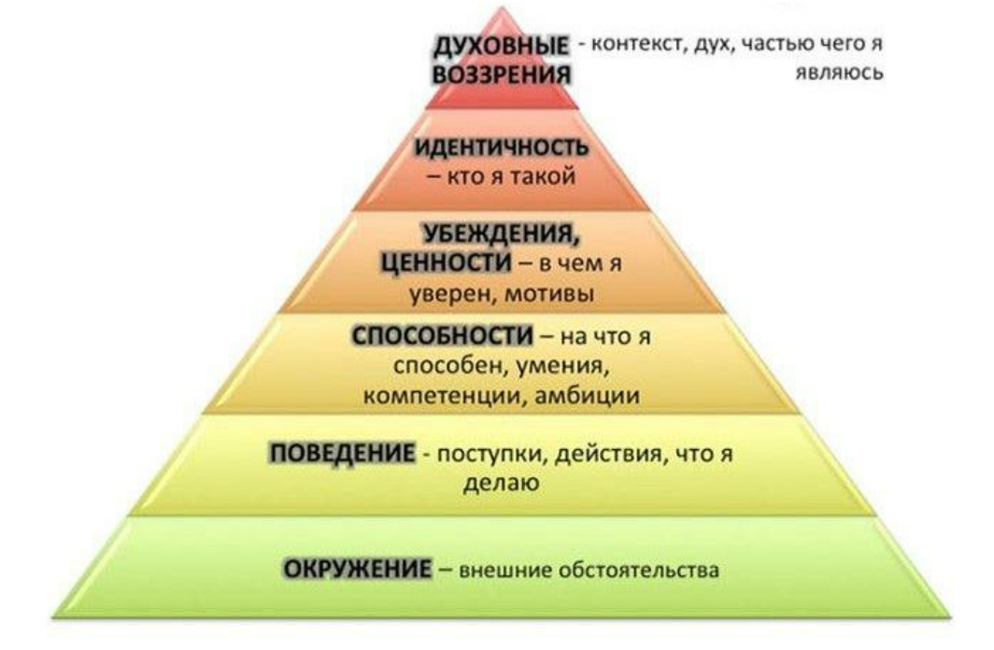
Пирамида логических уровней Р.Дилтса
Согласно закону пирамид, изменение, происходящее на более низком логическом уровне, практически
никогда не затрагивает высшие логические уровни, а перемена, происходящая на более высоком логическом уровне, обычно
всегда вызывает комплекс изменений на более
низких
уровнях.

Slide 39
Благодарю за внимание!

